Slide 1

«Эффективные приемы в работе по сенсорному воспитанию детей раннего возраста»
Подготовила :
воспитатель Масленникова Светлана Владимировна

Slide 2

Развитие органов чувств у детей 0-3 лет идет очень интенсивно. Главной составляющей полноценного развития детей в раннем возрасте является сенсорное развитие.
Сенсорное развитие, направленное на формирование полноценного восприятия окружающей действительности, служит основой познания мира, первой ступенью которого является чувственный опыт. Успешность умственного, физического, эстетического воспитания в значительной степени зависит от уровня сенсорного развития детей, т. е. от того насколько совершенно ребенок слышит, видит, осязает окружающее.

Slide 3
- является основой для интеллектуального развития
- развивает наблюдательность;
- позитивно влияет на эстетическое чувство;
- является основой для развития воображения;
- развивает внимание;
- дает ребенку возможность овладеть новыми способами предметно-познавательной деятельности;
- обеспечивает освоение навыков учебной деятельности;
- влияет на расширение словарного запаса ребенка;
- влияет на развитие зрительной, слуховой, моторной, образной и др. видов памяти.

Slide 4
программные задачи
по сенсорному воспитанию :

Slide 5
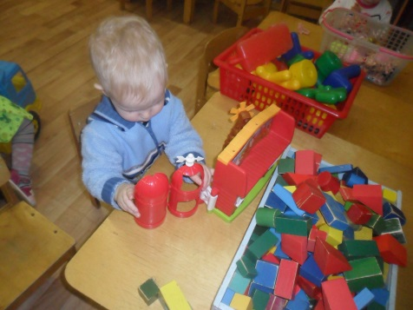
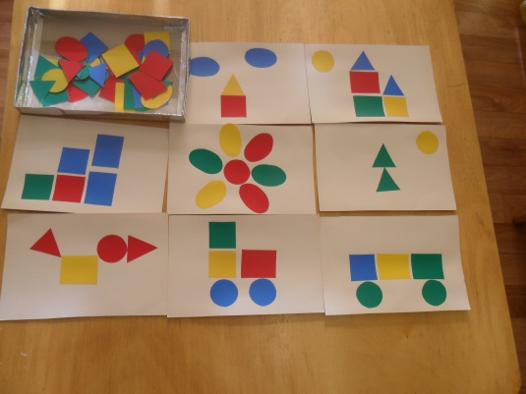
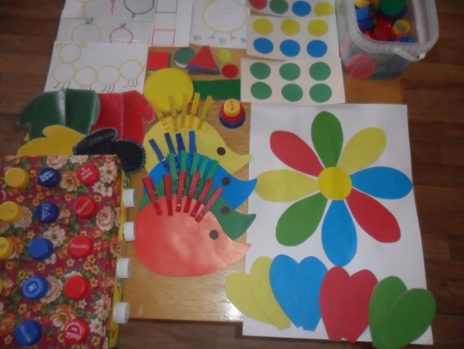
Дидактические игры – это разновидность игр с правилами, специально создаваемых педагогикой в целях обучения и воспитания детей
Виды дидактических игр:
Игры с предметами и игрушками
Настольно -печатные игры
Словесные

Slide 6
Дидактические игры на освоение и закрепление :

Slide 7

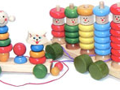
"Абак" в переводе с арабского означает "счетный столик". Современные счетные столики - это подставочки, на которых закреплены в ряд несколько вертикальных стержней. На них нанизываются кольца, шарики, другие мелкие предметы, которые можно сортировать по цвету, размеру, форме

Slide 8
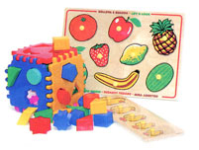
Вкладыши - это небольшие предметы, которые необходимо вложить в соответствующие отверстия. Игры-вкладыши подразделяются на три вида: вкладыши в рамку, вкладыши в основание и вкладыши один в другой. Все вкладыши совершенствуют зрительное и тактильное восприятие формы, размера предметов, развивают мелкую моторику, координацию движений рук.

Slide 9
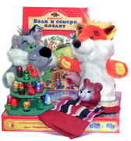
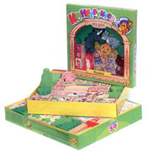
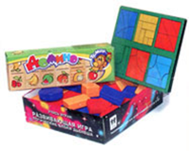
обучают плоскостному конструированию и подразделяются на два вида. Первый вид логических блоков предлагает ребенку составить изображение из нескольких частей. Пожалуй, по этому типу игр больше всего авторских разработок. Это "Квадраты", "Дроби" и "Сложи узор" Никитина, "Радужное лукошко" Даниловой, "Складушки" Красноухова. Второй вид блоков и конструкторов логических - это наборы всевозможных деталей, которые надо научиться сопоставлять по тем или иным признакам: цвету, форме, размеру, общему внешнему виду.
Умение найти среди нескольких предметов два одинаковых по целому ряду свойств - важнейший этап в умственном развитии ребенка. Детское домино с цветными картинками, блоки Дьенеша (набор геометрических фигур, различающихся по цвету, форме, величине и толщине) - основные в этом виде блоков.

Slide 10
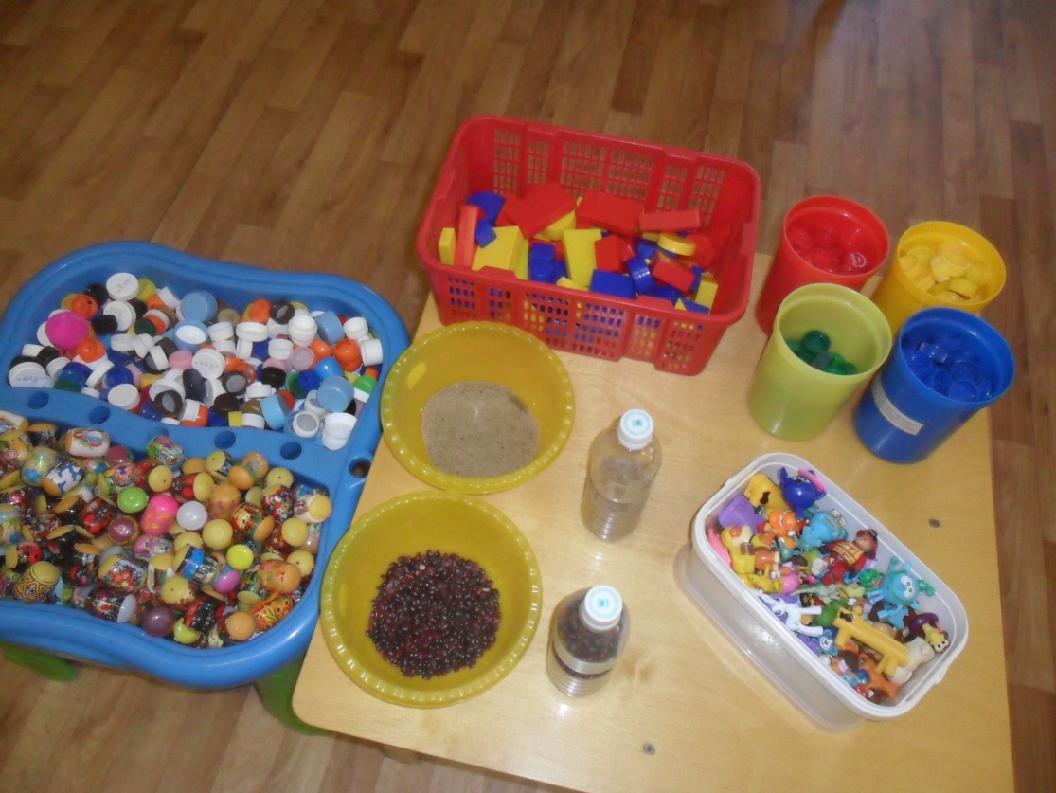
Дидактическое пособие «Сухой бассейн»

Slide 11
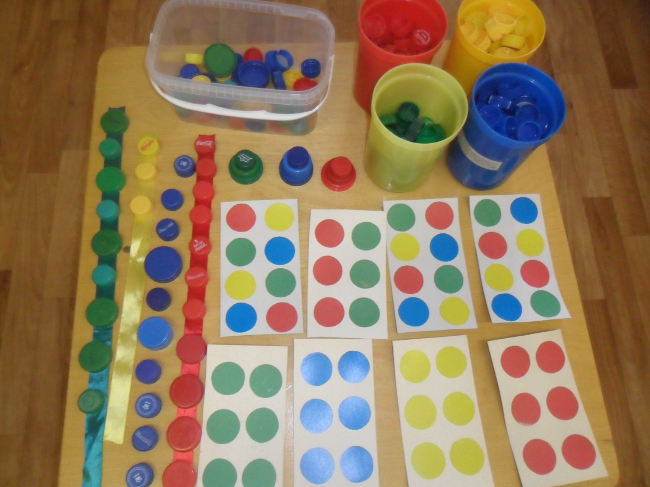
Игры с цветными крышечками

Slide 12
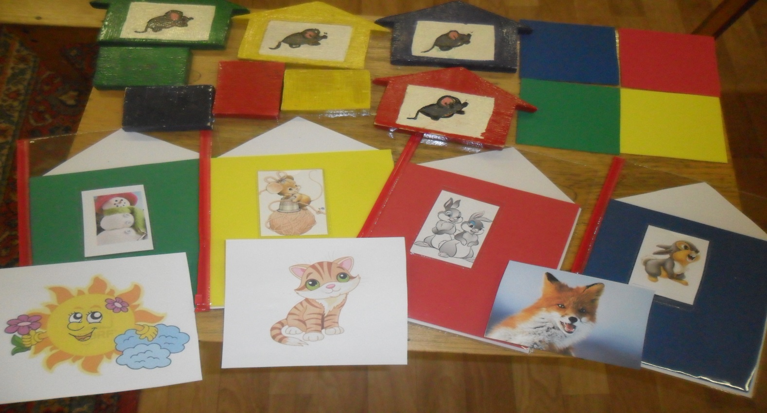
Игра «Спрячь мышку»

Slide 13
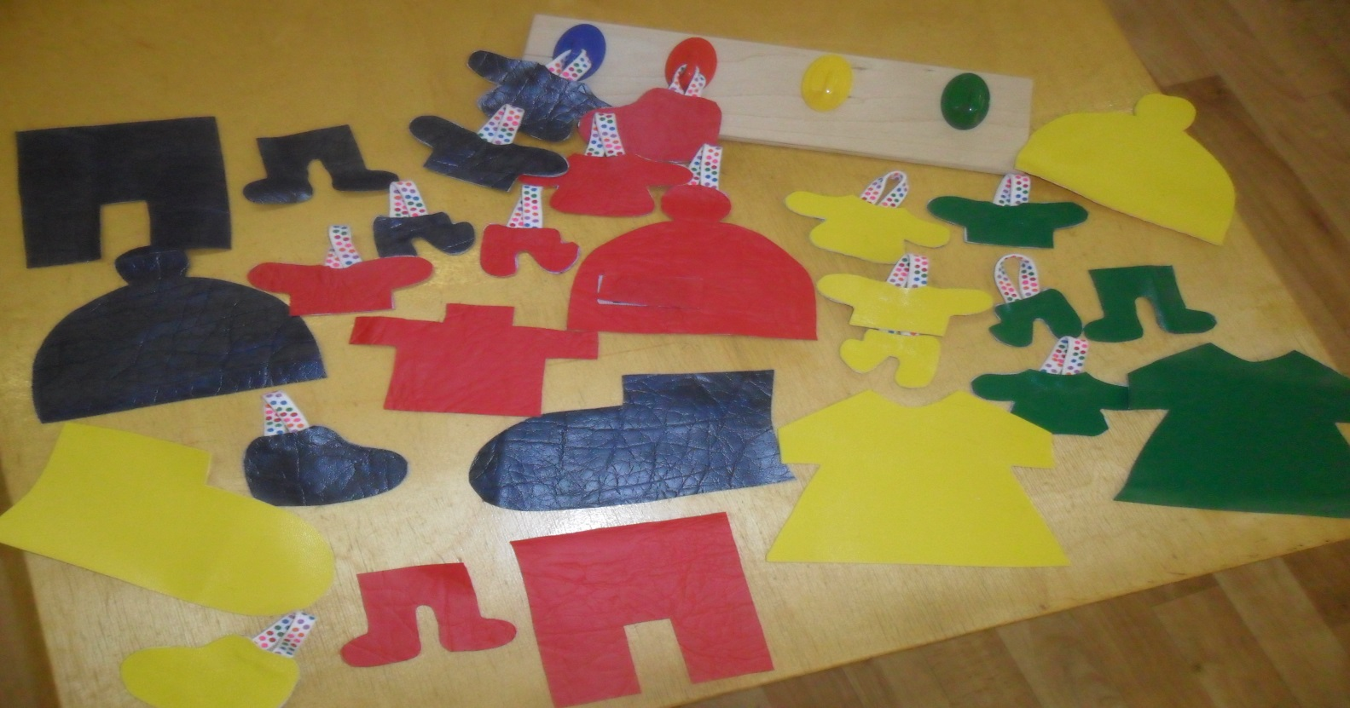
Игра «Разноцветная одежда»

Slide 15
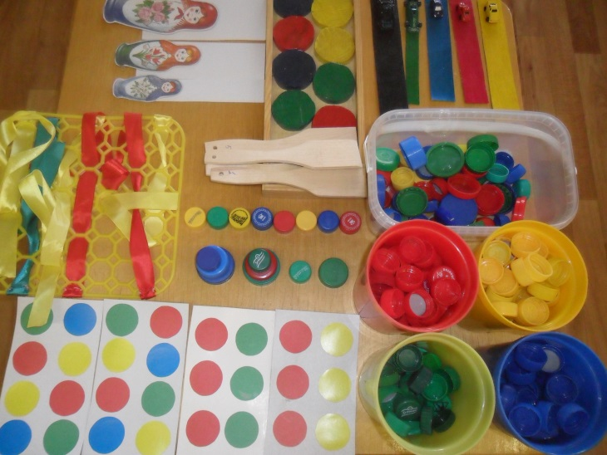
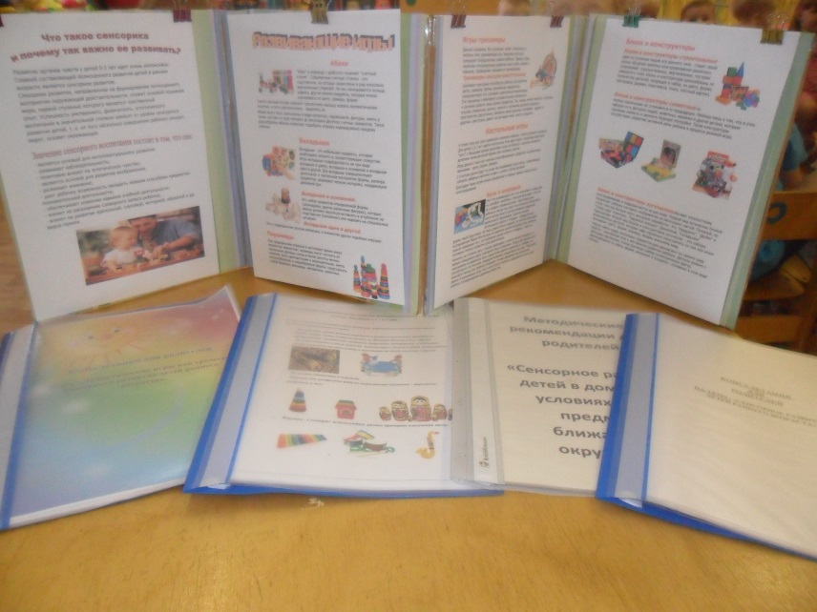
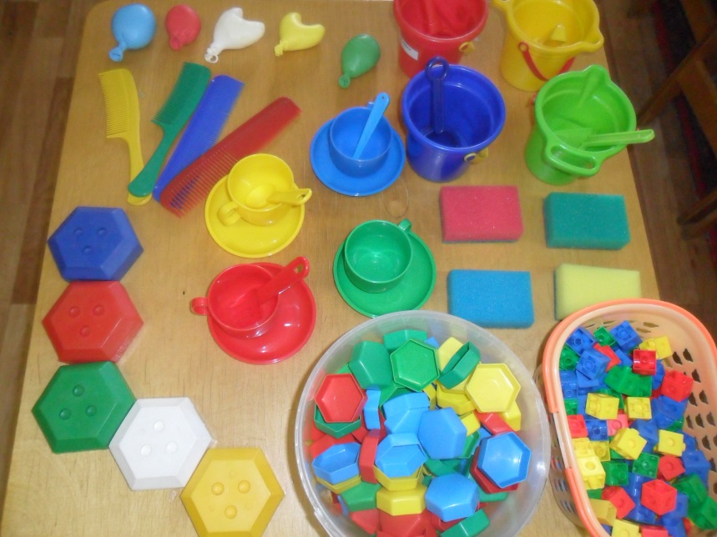
Работа с родителями
-консультации
-папки-передвижки
-родительские собрания
-тематические выставки

Slide 16


